Slide 1
ID804 FA Board
User Manual
Sep. 16, 2026
Ver. R00
Global Technologies

Slide 2
Rev History
Release 일자 | Release 번호 | Update 내용
26. 09. 16 | R00 | 최초 배포

Slide 3
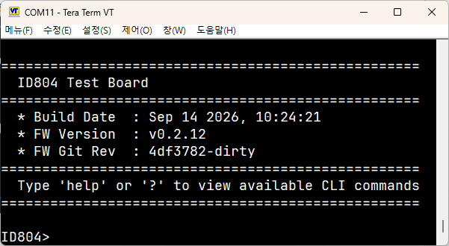
펌웨어 버전 확인 방법

Slide 4
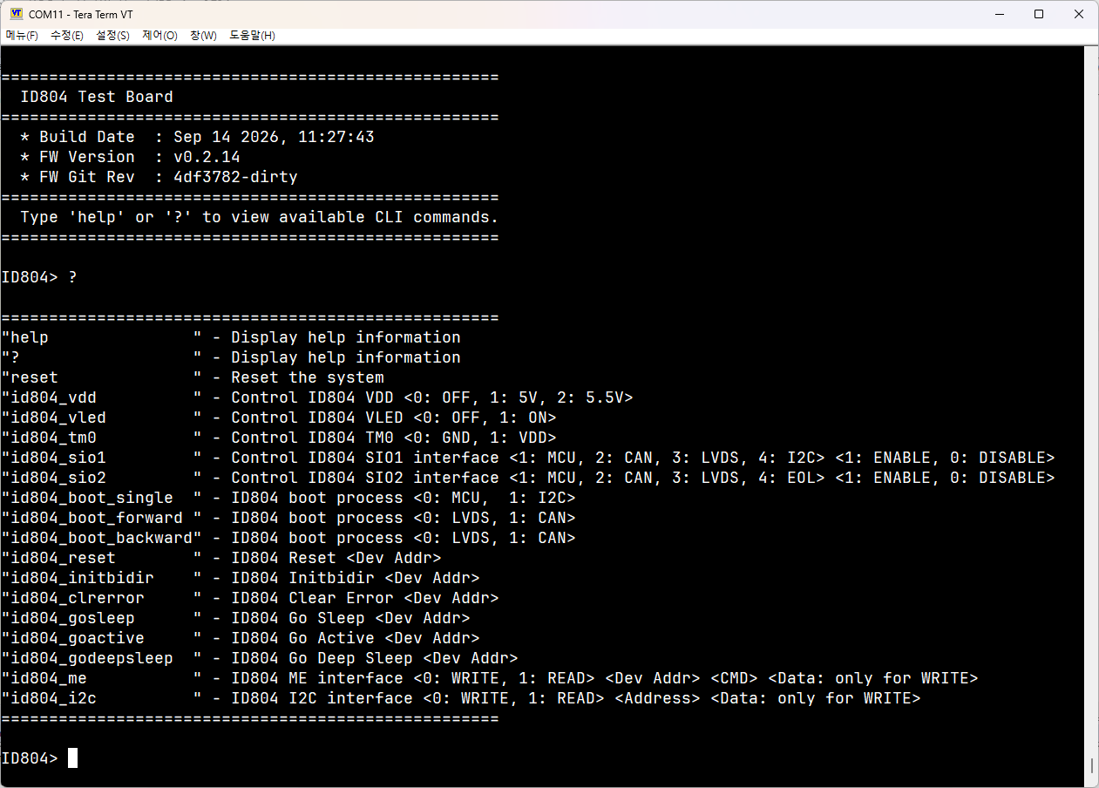
Command Line Interface 명령어 모음
뒷면 이어서

Slide 5
Command Line Interface 명령어 모음
명령어 | 매개변수 (Parameters) | 설명 및 동작 | 사용 예시 |  | 비고 및 주의사항 (Notes)
help | - | 도움말 정보 출력 | help
? | - | 도움말 정보 출력 | ?
reset | - | 전체 시스템(메인 MCU) 리셋 | reset
id804_vdd | <0: OFF, 1: 5V, 2: 5.5V> | ID804 VDD 전압 제어 | id804_vdd 1 | VDD 5V
id804_vled | <0: OFF, 1: 5V> | ID804 VLED 전원 제어 | id804_vled 1 | VLED 5V
id804_tm0 | <0: GND, 1: VDD> | ID804 TM0 핀 논리 수준 제어 | id804_tm0 0 | TM0 GND
id804_sio1 | <인터페이스> <활성화> | SIO1 인터페이스 통신 경로 선택 및 활성화 | id804_sio1 2 1 | SIO1 CAN 선택 후 Enable
 | • 인터페이스: 1: MCU, 2: CAN, 3: LVDS, 4: I2C
 | • 활성화: 1: ENABLE, 0: DISABLE
id804_sio2 | <인터페이스> <활성화> | SIO2 인터페이스 통신 경로 선택 및 활성화 | id804_sio2 3 1 | SIO2 LVDS 선택 후 Enable
 | • 인터페이스: 1: MCU, 2: CAN, 3: LVDS, 4: EOL
 | • 활성화: 1: ENABLE, 0: DISABLE
id804_boot_single | <0: MCU, 1: I2C> | ID804 Single 부팅 시 통신 방식 설정 | id804_boot_single 0 | 단일 제어, MCU 부팅 | ※ Boot 모드 변경 필요 시 보드 리셋 필요
id804_boot_forward | <0: LVDS, 1: CAN> | ID804 Forward 부팅 시 통신 방식 설정 | id804_boot_forward 1 | 복수 정방향 제어, CAN 부팅 | ※ Boot 모드 변경 필요 시 보드 리셋 필요
id804_boot_backward | <0: LVDS, 1: CAN> | ID804 Backward 부팅 시 통신 방식 설정 | id804_boot_backward 0 | 복수 역방향 제어, LVDS 부팅 | ※ Boot 모드 변경 필요 시 보드 리셋 필요
id804_reset | <Dev Addr> | 지정 Dev Addr ID804 RESET | id804_reset 0 | RESET, Broadcast
id804_initbidir | <Dev Addr> | 지정 Dev Addr ID804 INITBIDIR | id804_initbidir 1 | INITBIDIR, Dev Addr = 1
id804_clrerror | <Dev Addr> | 지정 Dev Addr ID804 CLRERROR | id804_clrerror 0 | CLRERROR, Broadcast
id804_gosleep | <Dev Addr> | 지정 Dev Addr ID804 GOSLEEP | id804_gosleep 10 | GOSLEEP, Dev Addr = 10
id804_goactive | <Dev Addr> | 지정 Dev Addr ID804 GOACTIVE | id804_goactive 100 | GOACTIVE, Dev Addr = 100
id804_godeepsleep | <Dev Addr> | 지정 Dev Addr ID804 GODEEPSLEEP | id804_godeepsleep 1000 | GODEEPSLEEP, Dev Addr = 1000
id804_me | <0: WRITE, 1: READ> <Dev Addr> <CMD> <Data> | M.E. 인터페이스 레지스터 Read/Write | • 쓰기: id804_me 0 0 0xA0 0xFFFFFF | SET_RGB, Broadcast | Read 시 Data 인자는 생략
 |  |  | • 읽기: id804_me 1 2 0x60 | READ_RGB, Broadcast
id804_i2c | <0: WRITE, 1: READ> <Address> <Data> | I2C 인터페이스 레지스터 Read/Write | • 쓰기: id804_i2c 0 0x50 0xAB | Address = 0x50, Data = 0xAB | Read 시 Data 인자는 생략
 |  |  | • 읽기: id804_i2c 1 0x50 | Address = 0x50

Slide 6
ID804 Control
(Single, MCU)

Slide 7
ID804 Control (Single, MCU)
[테스트 항목]
- ID804 단일 장치 제어
- 통신 모드 설정
SIO1: MCU (M.E.)
SIO2: EOL
MCU
ID804
#1
CAN
#1
CAN
#2
ID804
#2
CAN
#3
(Optional)
SIO1
SIO2
EOL
.
SIO1
SIO2
.
TM0
GND

Slide 8
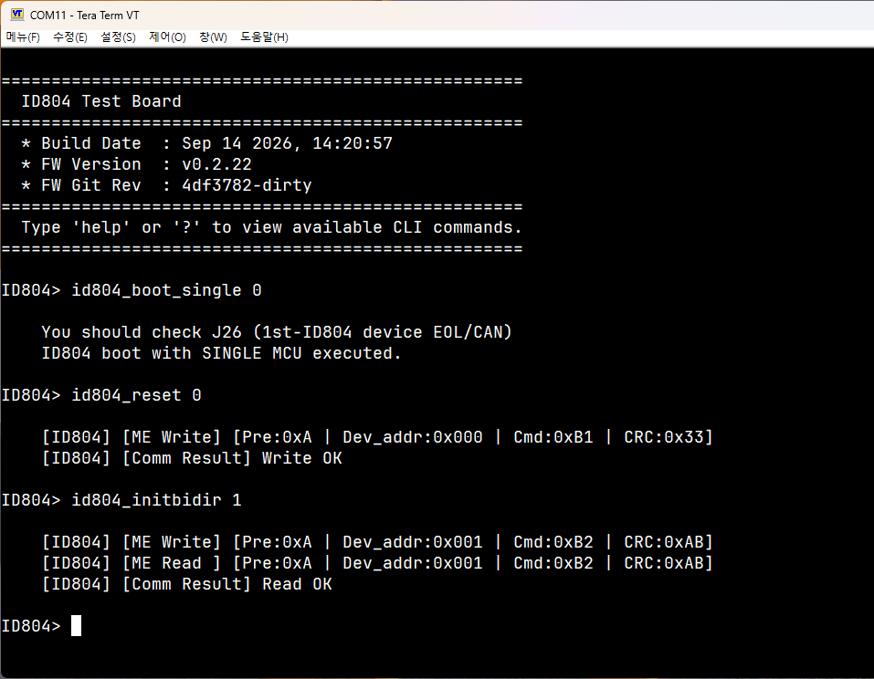
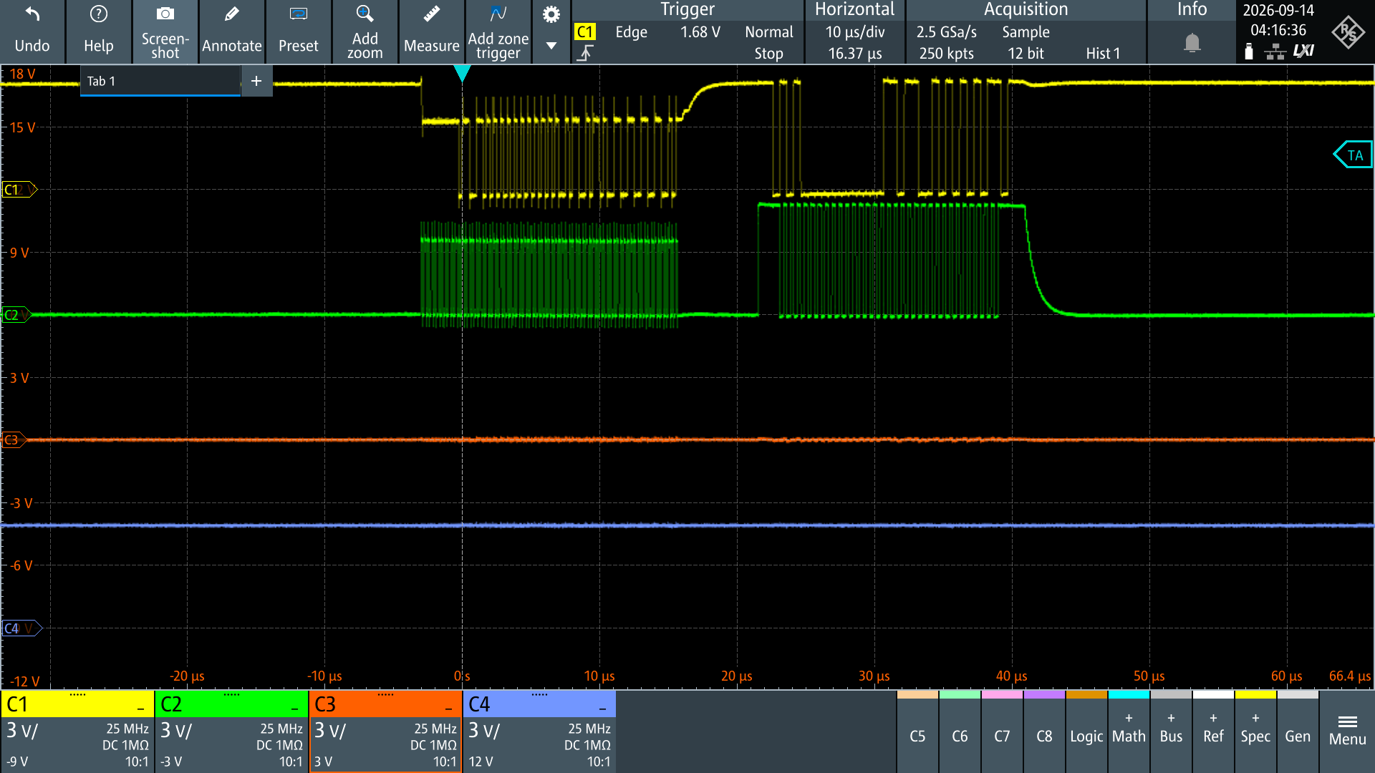
ID804 Control (Single, MCU)
Example) ID804 Command - INITBIDIR
ID804 connection: Single Test, MCU
$\overline{MCU}$/I2C
Downstream
Upstream
ID804 Command - RESET
Dev Addr
ID804 Command - INITBIDIR
SIO1P
SIO1N
SIO2P
SIO2N
Dev Addr
ME Frame Descriptions

Slide 9
ID804 Control
(Single, I2C)

Slide 10
ID804 Control (Single, I2C)
[테스트 항목]
- ID804 단일 장치 제어
- 통신 모드 설정
SIO1: MCU (I2C)
SIO2: EOL
MCU
ID804
#1
CAN
#1
CAN
#2
ID804
#2
CAN
#3
(Optional)
SIO1
SIO2
EOL
.
SIO1
SIO2
.
TM0
ID804_VDD

Slide 11
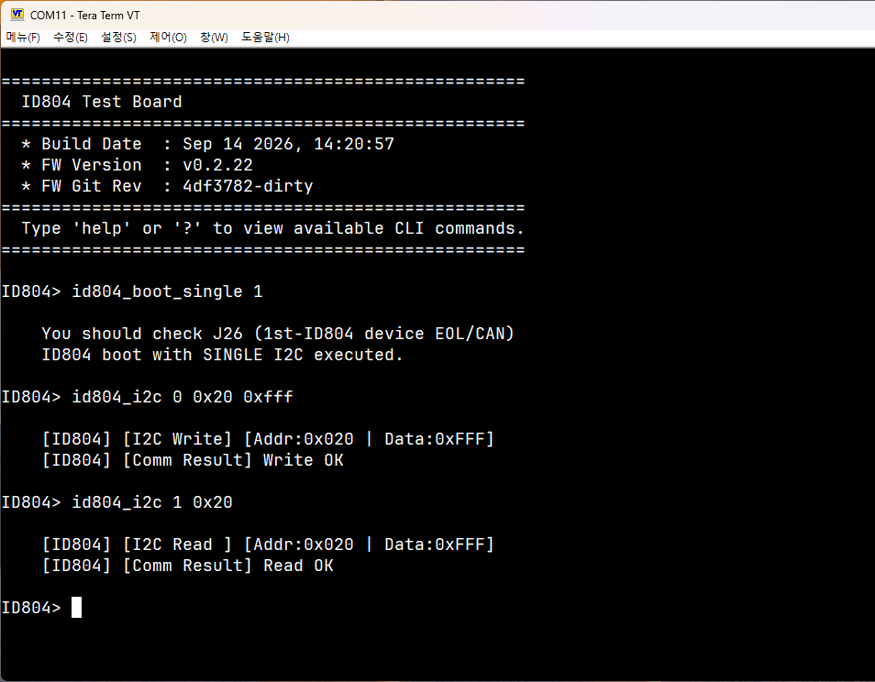
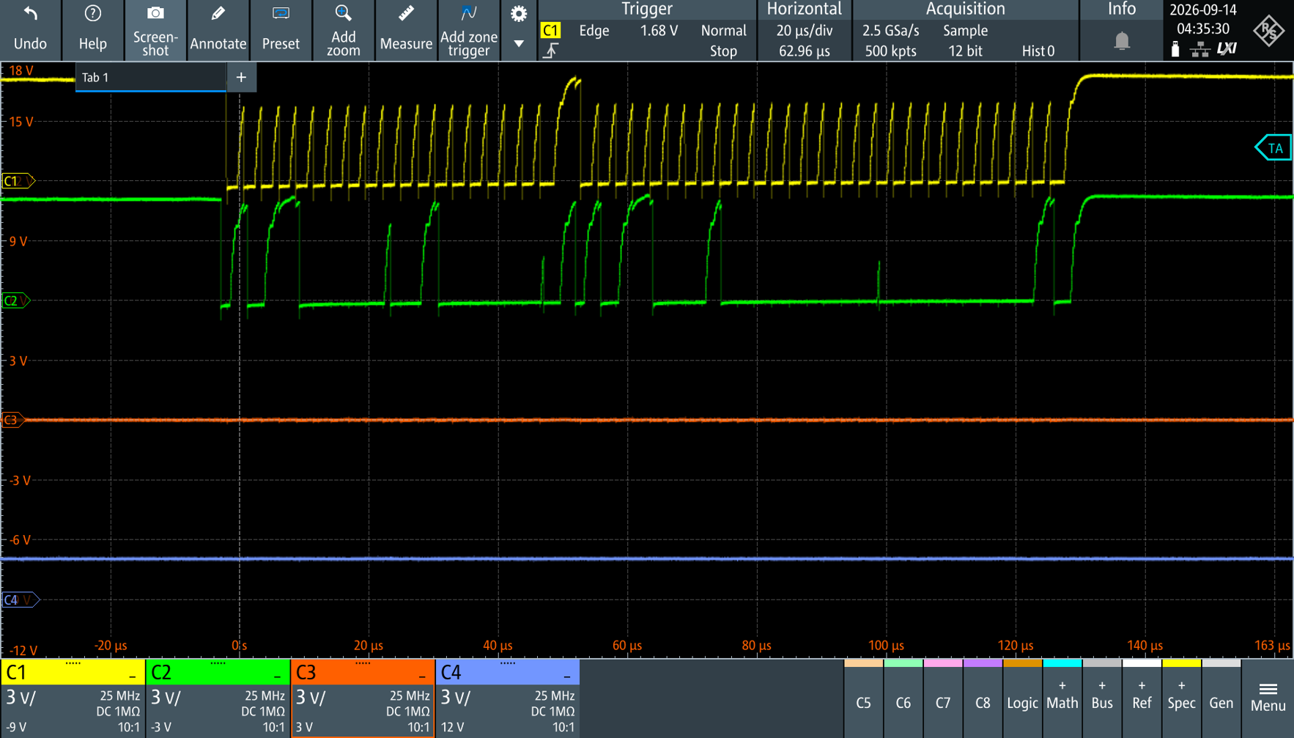
ID804 Control (Single, I2C)
Example) ID804 I2C Read
ID804 connection: Single Test, I2C
$\overline{MCU}$/I2C
ID804 I2C Write
$$R/\overline{Ｗ}$$
Address
Data
ID804 I2C Read
SIO1P
SIO1N
SIO2P
SIO2N
$$R/\overline{Ｗ}$$
Address
I2C Frame Descriptions

Slide 12
ID804 Control
(Forward, LVDS & CAN)

Slide 13
ID804 Control (Forward)
[테스트 항목]
- ID804 복수(#1, #2) 장치 제어
- 통신 모드 설정
SIO1: MCU (M.E.)
SIO2: LVDS or CAN
Forward via LVDS : →
Forward via CAN : →
LVDS
MCU
ID804
#1
CAN
#1
CAN
#2
ID804
#2
CAN
#3
(Optional)
1)
SIO2
.
.
SIO1
SIO2
SIO1
2)
.
.
CAN
TM0
GND

Slide 14
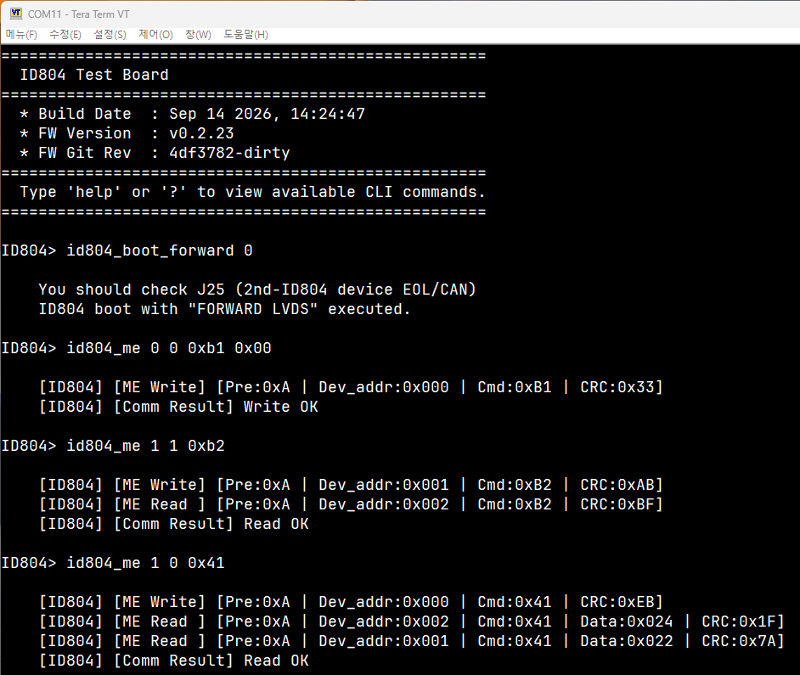
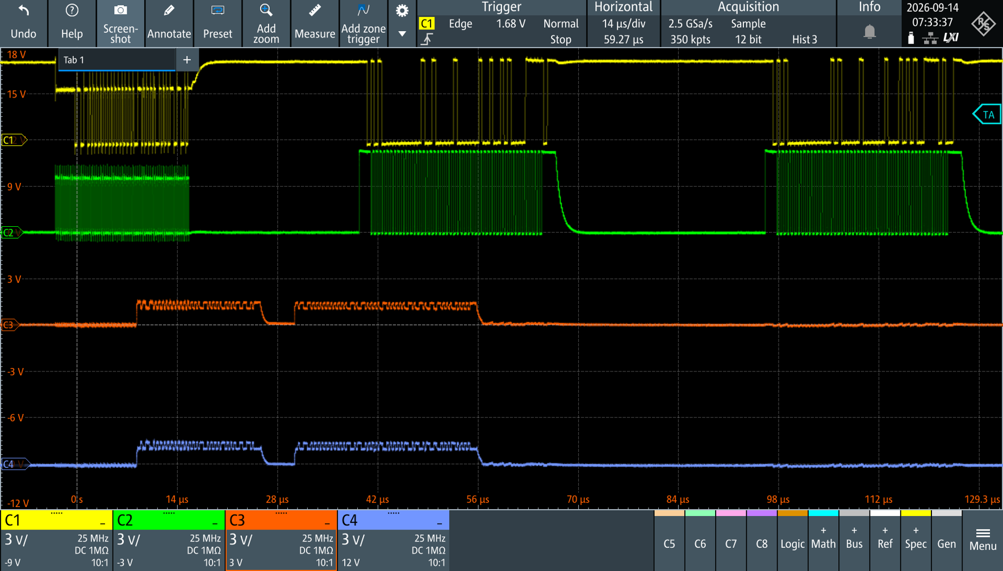
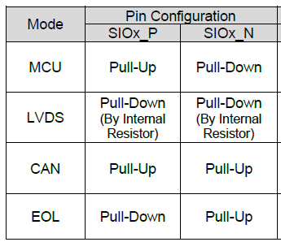
ID804 Control (Forward, LVDS)
Forward via LVDS : →
Example) ID804 READ_STATUS1
ID804 connection: Forward Test, LVDS
Downstream
Upstream
$\overline{LVDS}$/CAN
Dev Addr
ID804 RESET
$$R/\overline{Ｗ}$$
Cmd
Data
SIO1P
SIO1N
SIO2P
SIO2N
Dev Addr
ID804 INITBIDIR
$$R/\overline{Ｗ}$$
Cmd
Dev Addr
ID804 READ_STATUS1
$$R/\overline{Ｗ}$$
Cmd
SIO2 : 2b’01 / SIO1 : 2b’00
EOL LVDS
SIO2 : 2b’00 / SIO1 : 2b’10
LVDS MCU

Slide 15
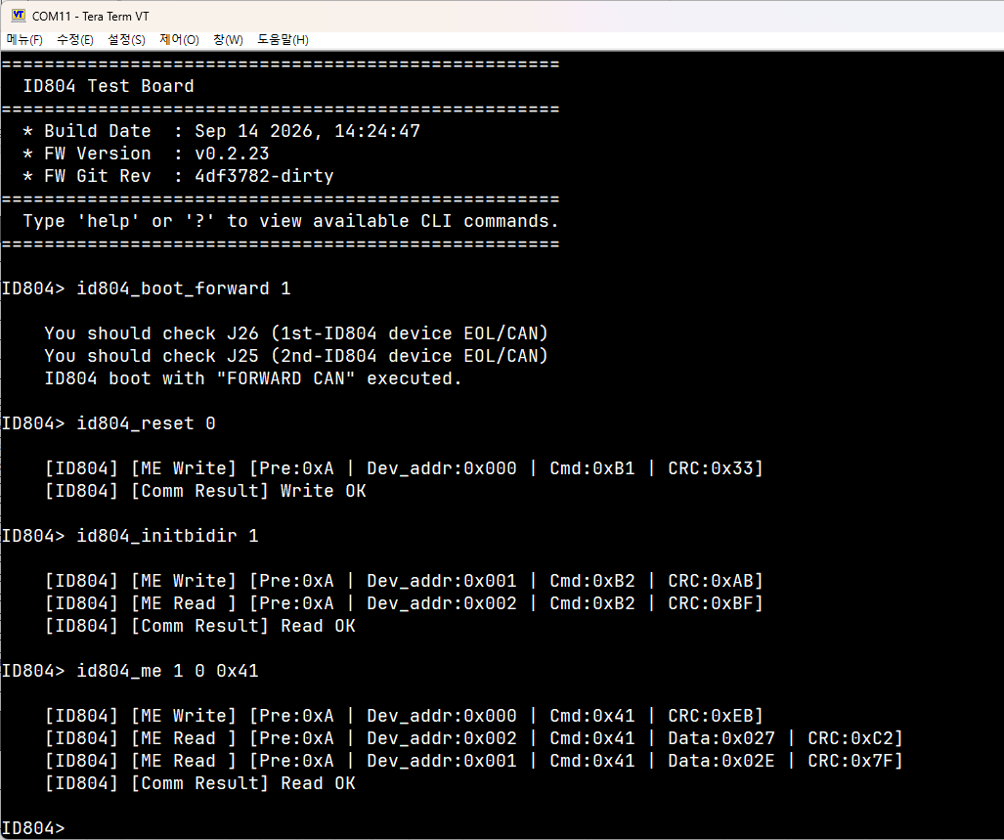
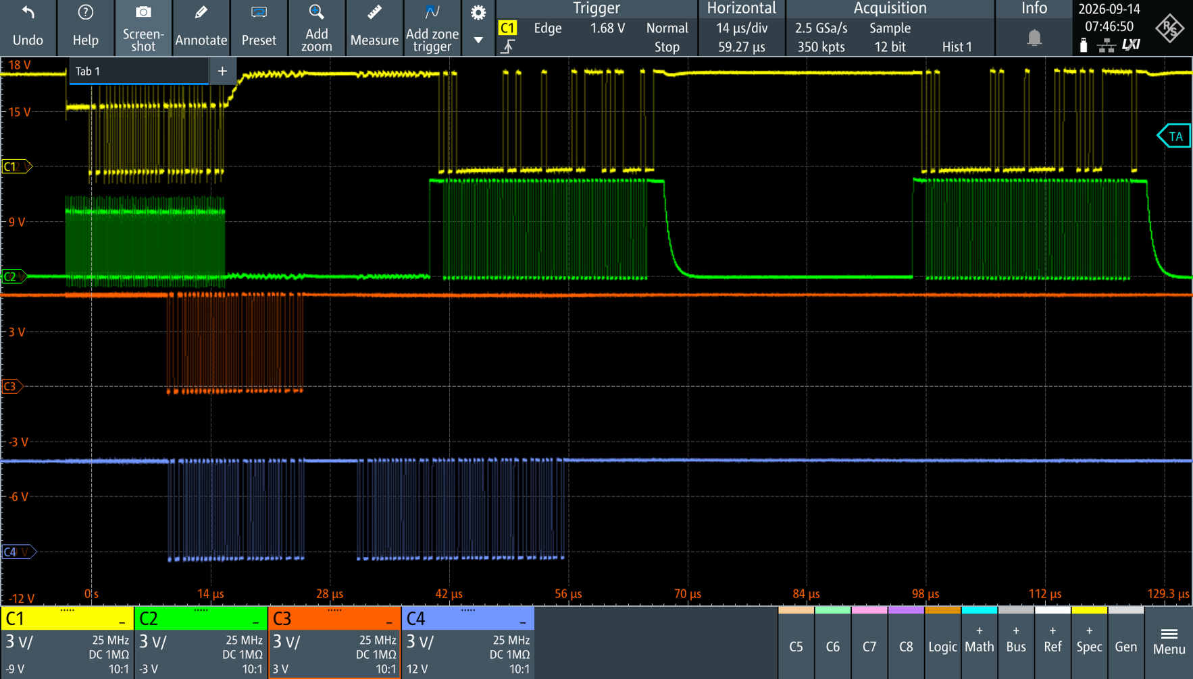
ID804 Control (Forward, CAN)
Forward via CAN : →
Example) ID804 READ_STATUS1
ID804 connection: Forward Test, CAN
Downstream
Upstream
$\overline{LVDS}$/CAN
ID804 RESET
Dev Addr
SIO1P
SIO1N
SIO2P
SIO2N
ID804 INITBIDIR
Dev Addr
ID804 READ_STATUS1
SIO2 : 2b’01 / SIO1 : 2b’11
EOL CAN
$$R/\overline{Ｗ}$$
Cmd
SIO2 : 2b’11 / SIO1 : 2b’10
CAN MCU

Slide 16
ID804 Control
(Backward, LVDS & CAN)

Slide 17
ID804 Control (Backward)
[테스트 항목]
- ID804 복수(#1, #2) 장치 제어
- 통신 모드 설정
SIO1: LVDS or CAN
SIO2: MCU (M.E.)
Backward via LVDS : →
Backward via CAN : →
LVDS
⚠ Backward 모드에서는 SIO1/SIO2 포트 역할이 반전됩니다.
MCU
ID804
#1
CAN
#1
CAN
#2
ID804
#2
CAN
#3
(Optional)
1)
SIO1
.
.
SIO1
SIO2
SIO2
2)
.
.
※ SIO1/2
포트 반전
CAN
TM0
GND

Slide 18
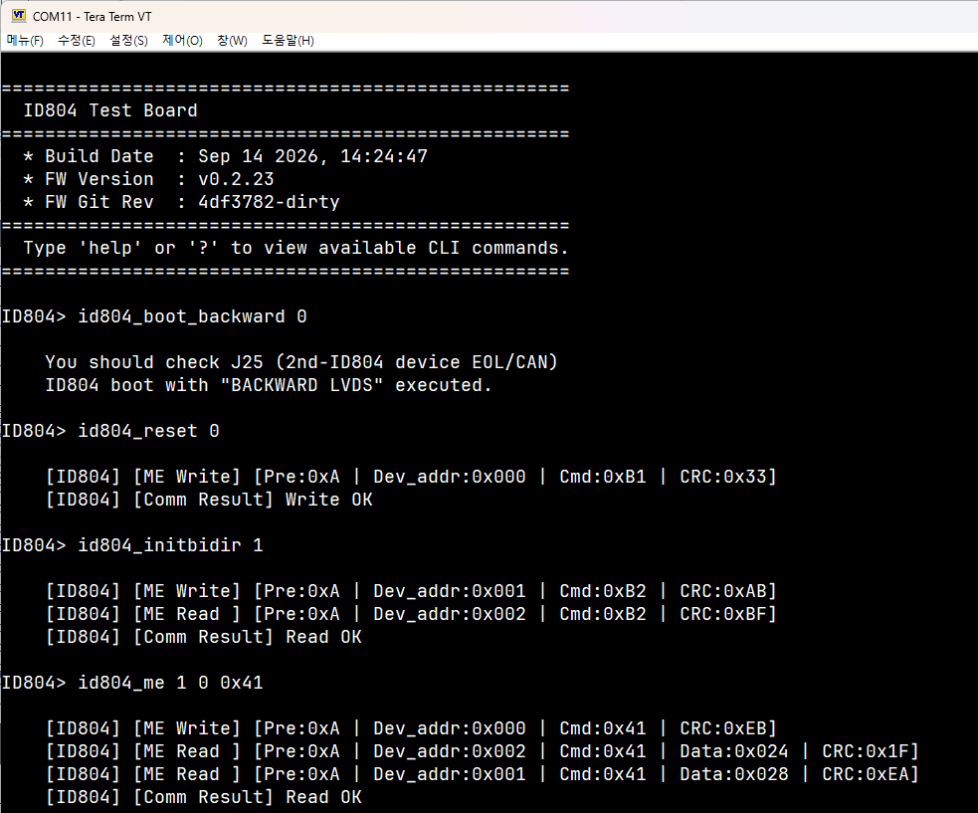
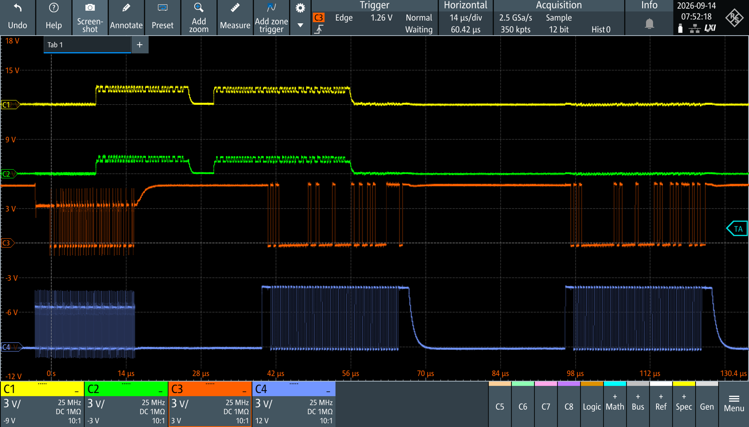
ID804 Control (Backward, LVDS)
Backward via LVDS : →
Example) ID804 READ_STATUS1
Downstream
Upstream
ID804 connection: Backward Test, LVDS
$\overline{LVDS}$/CAN
ID804 RESET
Dev Addr
SIO1P
SIO1N
SIO2P
SIO2N
ID804 INITBIDIR
Dev Addr
Dev Addr
ID804 READ_STATUS1
$$R/\overline{Ｗ}$$
Cmd
SIO2 : 2b’01 / SIO1 : 2b’00
EOL LVDS
SIO2 : 2b’10 / SIO1 : 2b’00
MCU LVDS

Slide 19
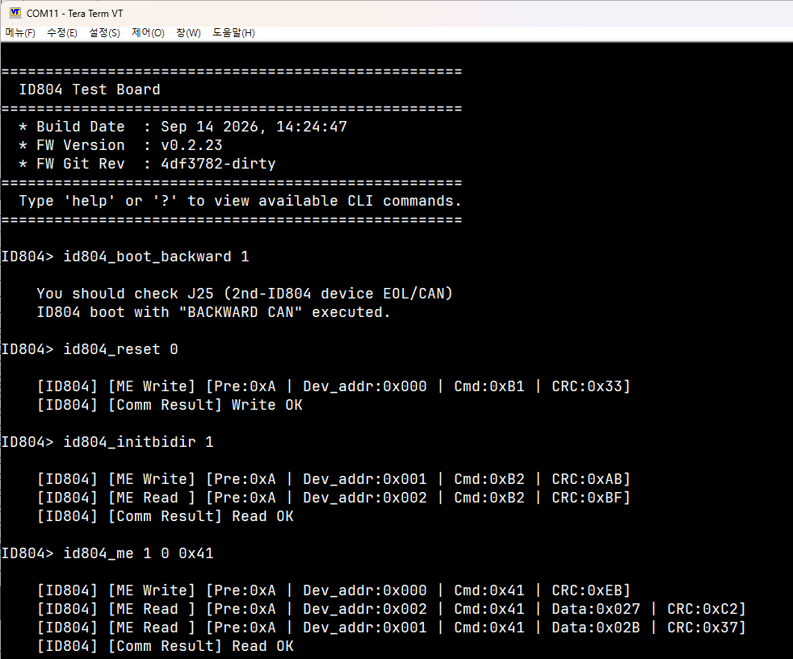
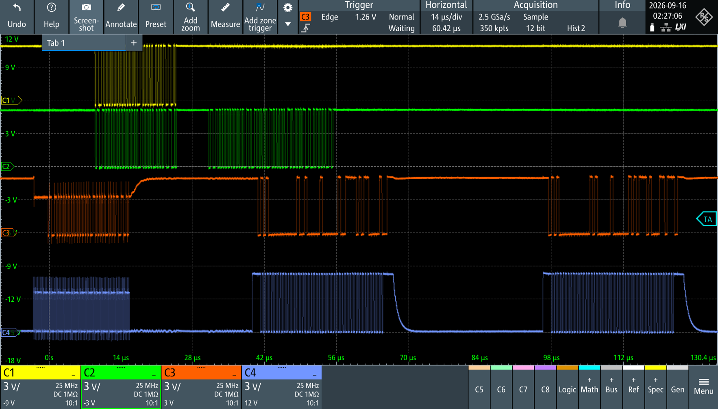
ID804 Control (Backward, CAN)
Backward via CAN : →
Example) ID804 READ_STATUS1
Downstream
Upstream
ID804 connection: Backward Test, CAN
$\overline{LVDS}$/CAN
ID804 RESET
Dev Addr
SIO1P
SIO1N
SIO2P
SIO2N
ID804 INITBIDIR
Dev Addr
Dev Addr
ID804 READ_STATUS1
$$R/\overline{Ｗ}$$
Cmd
SIO2 : 2b’01 / SIO1 : 2b’11
EOL CAN
SIO2 : 2b’10 / SIO1 : 2b’11
MCU CAN

Slide 20
ID804 FA Board
Test Items

Slide 21
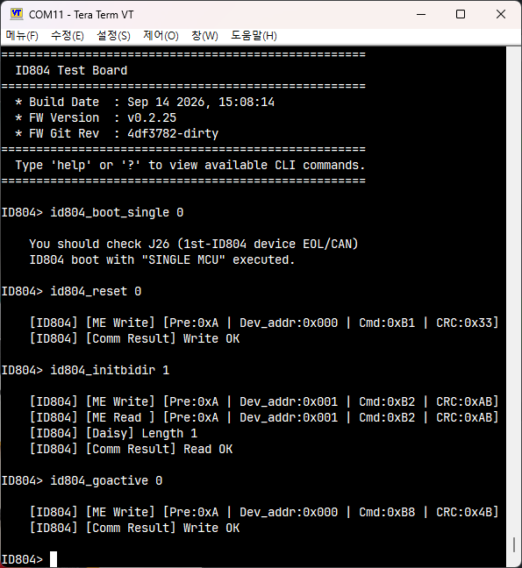
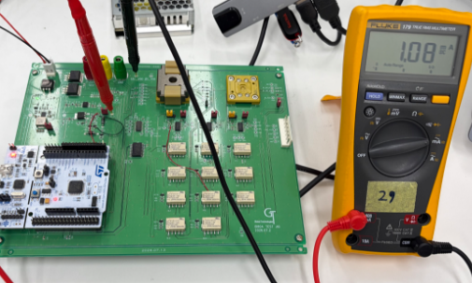
ID804 Test Items (Active Current)
Tera Term CLI 로그
FA Board & 계측기

Slide 22
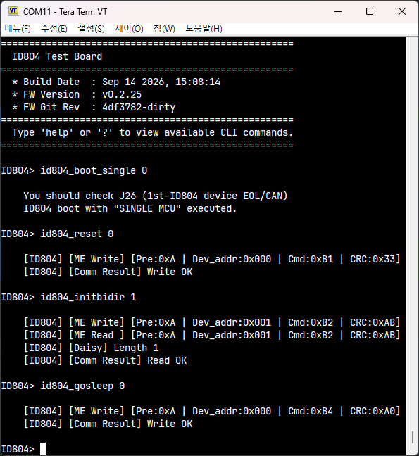
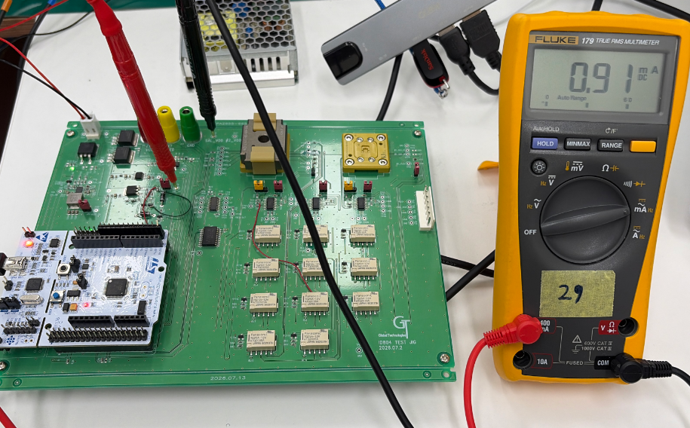
ID804 Test Items (Sleep Current)
Tera Term CLI 로그
FA Board & 계측기

Slide 23
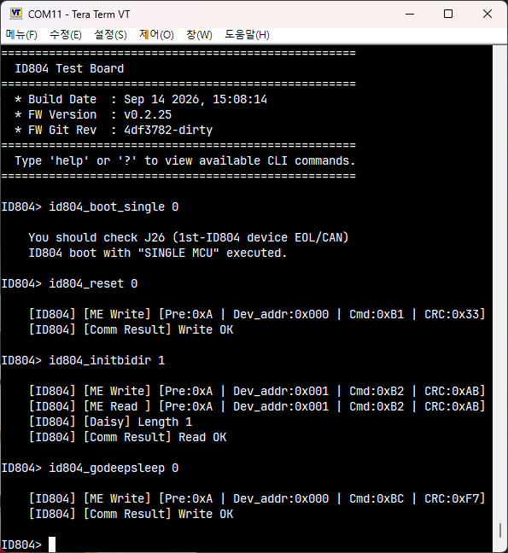
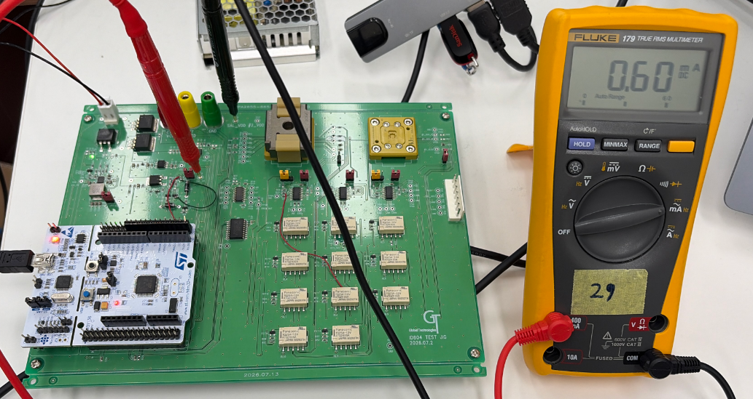
ID804 Test Items (DeepSleep Current)
Tera Term CLI 로그
FA Board & 계측기

Slide 24
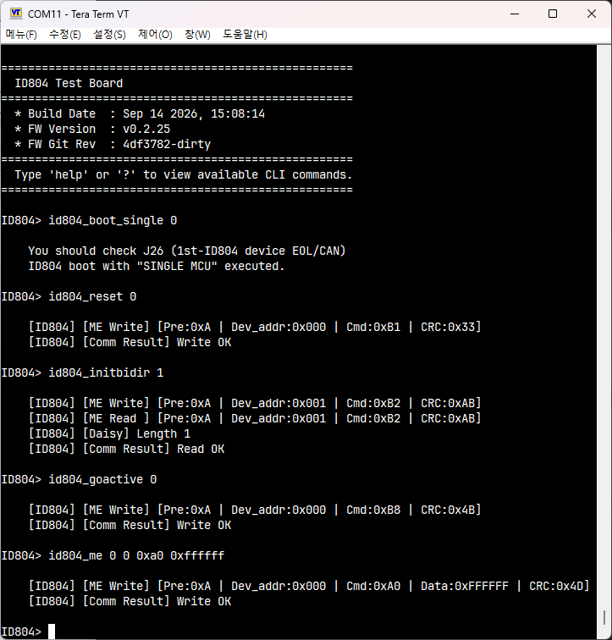
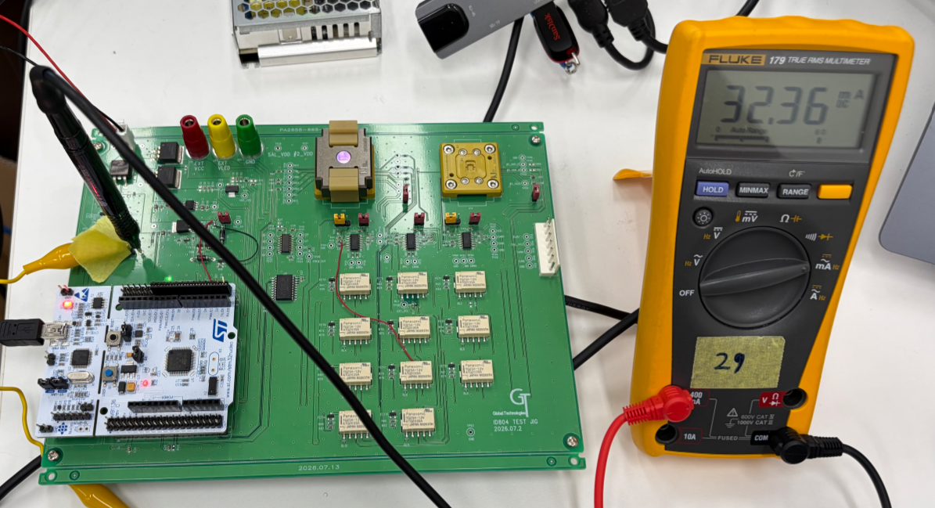
ID804 Test Items (LED Drive Current)
Tera Term CLI 로그
FA Board & 계측기

Slide 25
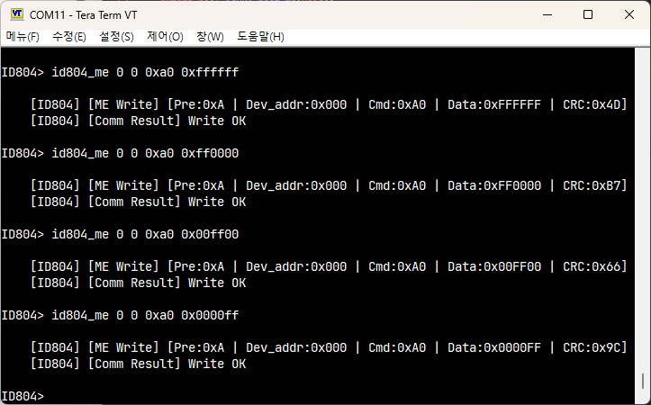
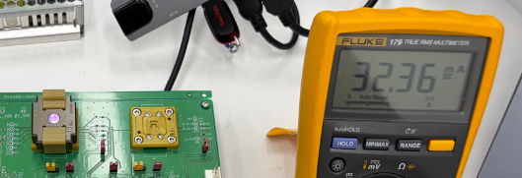
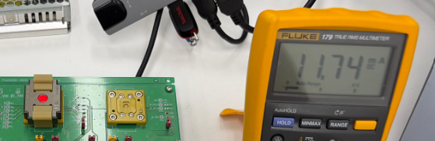
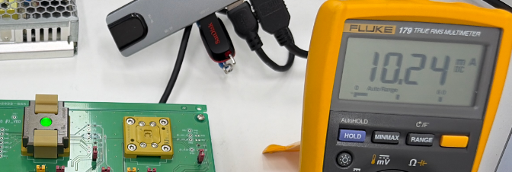
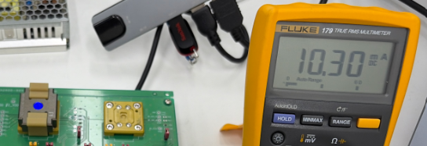
ID804 Test Items (번외 - 색상 제어)
Tera Term CLI 로그
FA Board & 계측기
(1)
(2)
SET_RGB (0xFF_FF_FF)
SET_RGB (0xFF_00_00)
(1)
(2)
(3)
(3)
(4)
SET_RGB (0x00_FF_00)
SET_RGB (0x00_00_FF)
(4)

Slide 26
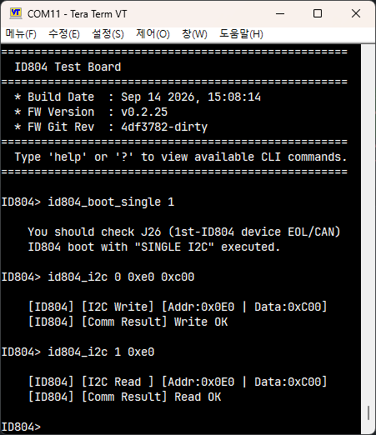
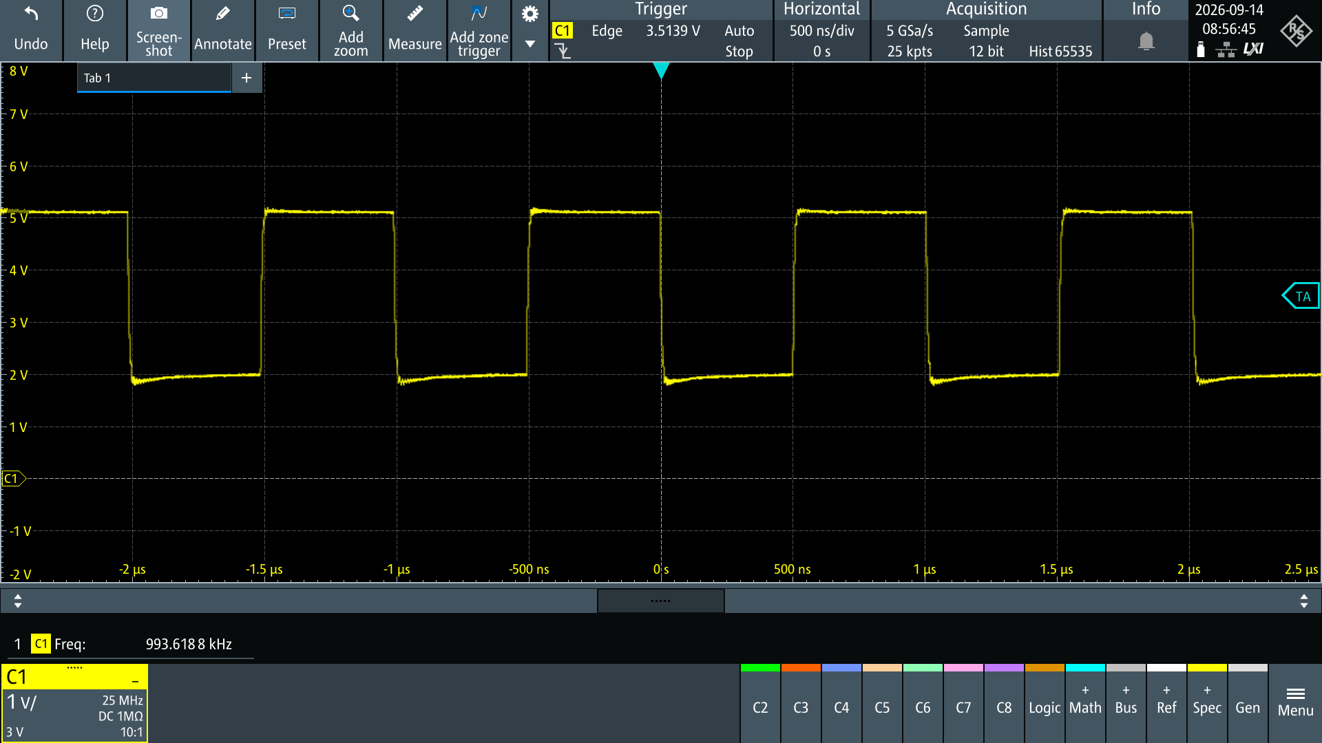
ID804 Test Items (OSC)
Tera Term CLI 로그
오실로스코프 파형 (SIO2N)
TEST_E, CKO_E = 1
≒1MHz

Slide 27
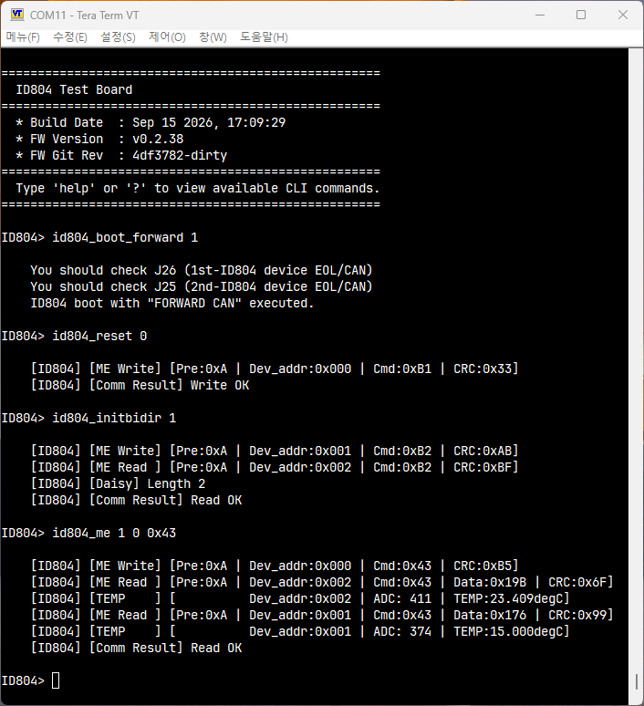
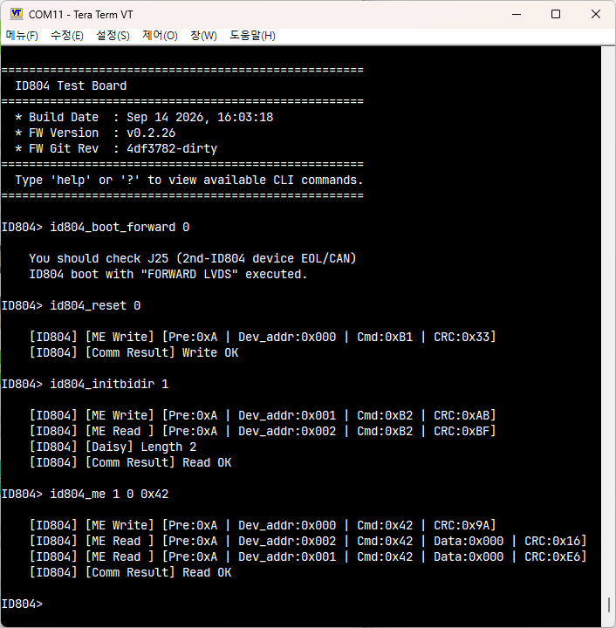
ID804 Test Items (ADC TEMP & LED Open, Short)
Tera Term CLI 로그 – ADC Temp
Tera Term CLI 로그 – LED Open, Short
TEMP(℃)
TEMP(℃)
STATUS2 [B9:B4]

Slide 28
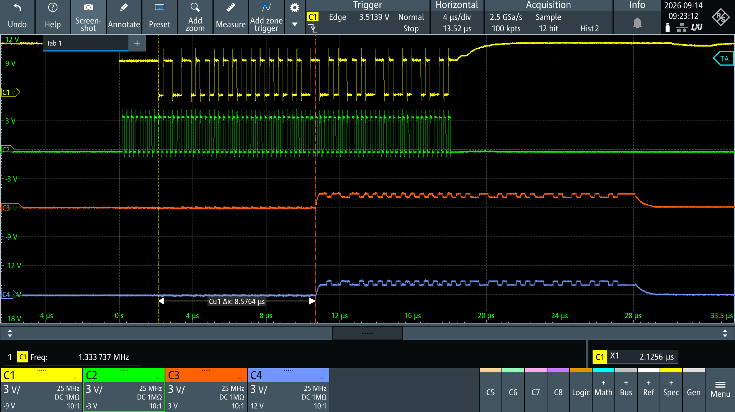
ID804 Test Items (Single Ended Propagation Delay)
SIO1P
SIO1N
SIO2P
SIO2N

Slide 29
ID804 Test Items (Single Ended Pull-Up & Pull-Down 저항)
GT Lab Current Sourcing 장비 미보유로
진행 불가

Slide 30
ID804 Test Items (LVDS Tx Current)
T.B.D.
파워 서플라이 준비 시 테스트 예정
I2C 부팅 후 다음 명령어 입력
SIO2P<->SIO2N 사이 200옴 termination 저항 연결
SIO1P : 1.35V / SIO1N : 1.05V 인가 → SIO2P, SIO2N 전압 측정
Tx Current = (SIO2P – SIO2N) / 200
부팅 시퀀스 확인 필요
I2C write 0xe3 0xa5a
I2C write 0xe0 0x800
I2C write 0xe0 0x840
I2C write 0xe0 0x878

Slide 31
ID804 Test Items (LVDS Pull-Down 저항)
T.B.D.
파워 서플라이 준비 시 테스트 예정
I2C 부팅 후 다음 명령어 입력
SIOx : 0.95V 인가 → 전류 측정
PD = 0.95 / current
부팅 시퀀스 확인 필요
I2C write 0xe3 0xa5a
I2C write 0xe0 0x800
I2C write 0xe0 0x840
I2C write 0xe0 0x878

Slide 32
ID804 FA Board
Firmware Download

Slide 33
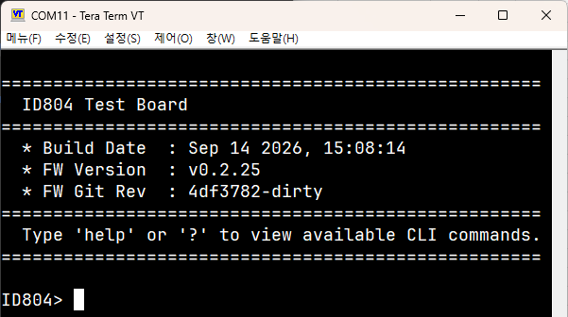
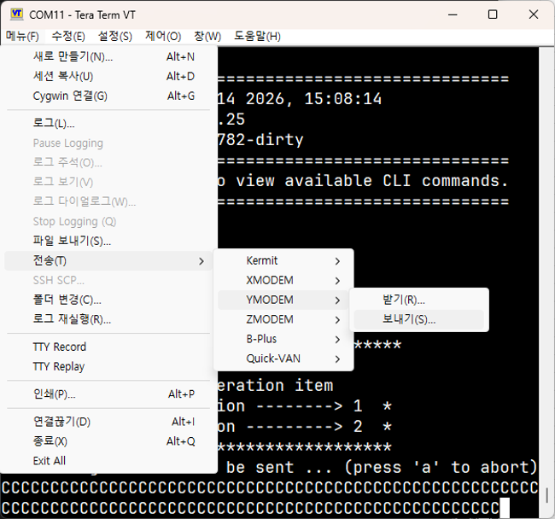
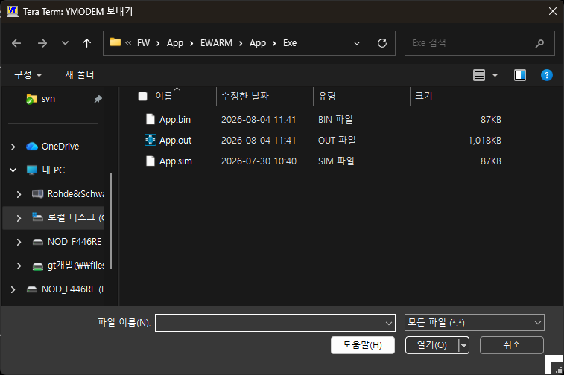
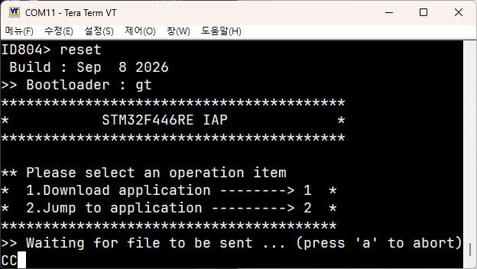
펌웨어 업데이트
Jig 보드 연결
- 보드에 USB 연결, 전원 공급 후 다음의 Info 메시지를 확인한다.
2. 부트로더 진입
- “reset” + 엔터 명령어 입력 후 3초 이내 “gt” + “1”를 입력한다
펌웨어 다운로드 모드 진입
- 메뉴 -> 전송 -> YMODEM -> 보내기 순서로 클릭한다.
펌웨어 다운로드
- 전달받은 App.bin 파일을 선택한다.

